Slide 1
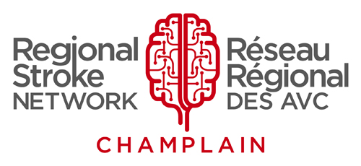

10 Principles of Neuroplasticity
Aphasia-friendly toolkit Feb 2024
Disclaimer: These materials were created using funding from the Provincial Community Stroke Rehabilitation Initiative and crafted by Aran Oberle, Speech Language Pathologist, with input from regional rehab programs. They are not meant to replace professional expertise. Readers should seek advice from a qualified healthcare provider for any concerns. The content of this PowerPoint can be adjusted to suit the needs of healthcare professionals. Users are accountable for confirming the accuracy and suitability of the information for their unique situations.

Slide 2

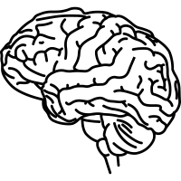
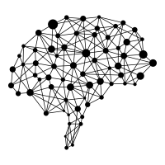



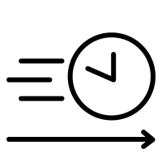

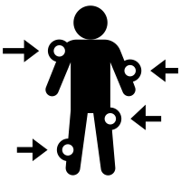




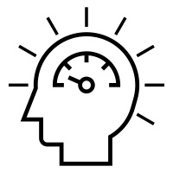
10 Principles of Neuroplasticity
NEUROPLASTICITY is the ability to heal and change the brain. It helps re-learn skills after a brain injury or stroke.
There are 10 principles of neuroplasticity we use in brain rehabilitation therapy.
1. Use it or lose it | 6. Interference
2. Use it and improve it | 7. Time
3. Specificity | 8. Age
4. Salience | 9. Repetition
5. Transference | 10. Intensity
Adapted from: Kleim JA, Jones TA. Principles of experience-dependent neural plasticity: implications for rehabilitation after brain damage. J Speech Lang Hear Res. 2008 Feb;51(1):S225-39. doi: 10.1044/1092-4388(2008/018). PMID: 18230848.

Slide 3

10 Principles of Neuroplasticity
1. USE IT OR LOSE IT
The brain has many neural connections of brain cells.
Thoughts and actions use different connections in the brain.
Brain connections only stay strong if they’re used.
If you don’t use them, they weaken and fade over time.
2. USE IT AND IMPROVE IT
Practice makes brain connections stronger.
Practice to keep brain strong.
Adapted from: Kleim JA, Jones TA. Principles of experience-dependent neural plasticity: implications for rehabilitation after brain damage. J Speech Lang Hear Res. 2008 Feb;51(1):S225-39. doi: 10.1044/1092-4388(2008/018). PMID: 18230848.

Slide 4
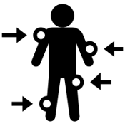
10 Principles of Neuroplasticity
3. SPECIFICITY
Brain cells perform specific actions and skills.
Therapy exercises target specific brain cells and specific parts of the brain. Therapists use exercises that help specific parts of the brain.
4. SALIENCE
Exercises should be meaningful to you.
Research shows that motivation helps the brain heal.
If you don't like the rehab program, ask the therapist for a different exercise.
Adapted from: Kleim JA, Jones TA. Principles of experience-dependent neural plasticity: implications for rehabilitation after brain damage. J Speech Lang Hear Res. 2008 Feb;51(1):S225-39. doi: 10.1044/1092-4388(2008/018). PMID: 18230848.

Slide 5
10 Principles of Neuroplasticity
5. TRANSFERENCE
Skills used in one situation can transfer to another situation.
In therapy we practice skills to use in life outside therapy.
6. INTERFERENCE
Practicing one skill can make other skills weak. Therapists know how to manage this.
Adapted from: Kleim JA, Jones TA. Principles of experience-dependent neural plasticity: implications for rehabilitation after brain damage. J Speech Lang Hear Res. 2008 Feb;51(1):S225-39. doi: 10.1044/1092-4388(2008/018). PMID: 18230848.

Slide 6
10 Principles of Neuroplasticity
7. TIME
Brain recovery has faster and slower periods of healing.
It is normal to see different speeds or paces of healing.
8. AGE
The brain learns more when young.
Adults can also learn and re-learn things.
Adapted from: Kleim JA, Jones TA. Principles of experience-dependent neural plasticity: implications for rehabilitation after brain damage. J Speech Lang Hear Res. 2008 Feb;51(1):S225-39. doi: 10.1044/1092-4388(2008/018). PMID: 18230848.

Slide 7


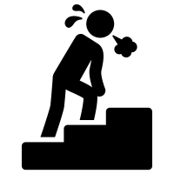
10 Principles of Neuroplasticity
9. REPETITION
Practice practice practice! Train the brain often like you would train muscles. Repeat, consistent practice is important.
10. INTENSITY
Intensity is how hard you are working. Intensity may be:
number of times you do an exercise
how long you do the exercise
how difficult the exercise is
Changing intensity can keep homework interesting.
Adapted from: Kleim JA, Jones TA. Principles of experience-dependent neural plasticity: implications for rehabilitation after brain damage. J Speech Lang Hear Res. 2008 Feb;51(1):S225-39. doi: 10.1044/1092-4388(2008/018). PMID: 18230848.

Slide 8
10 Principes de neuroplasticité
La NEUROPLASTICITÉ est la capacité de guérir et de changer le cerveau. Elle aide à réapprendre les compétences après une lésion cérébrale ou
un AVC.
Il y a 10 principes de neuroplasticité qu'on utilise dans la thérapie de réhabilitation du cerveau.
1. Utiliser ou perdre | 6. Interférence
2. Utilisez-le et améliorez-le | 7. Temps
3. Spécificité | 8. Âge
4. Saillance | 9. Répétition
5. Transfert | 10. Intensité
Adapté de: Kleim JA, Jones TA. Principles of experience-dependent neural plasticity: implications for rehabilitation after brain damage. J Speech Lang Hear Res. 2008 Feb;51(1):S225-39. doi: 10.1044/1092-4388(2008/018). PMID: 18230848.

Slide 9
10 Principes de neuroplasticité
1. UTILISER OU PERDRE
Le cerveau a de nombreuses connexions neuronales de cellules cérébrales. Les pensées et les actions utilisent différentes connexions dans le cerveau. Les connexions cérébrales ne restent solides que si elles sont utilisées. Si on ne les utilise pas, ils s’affaiblissent et s’estompent avec le temps.
2. UTILISEZ-LE ET AMÉLIOREZ-LE
La pratique renforce les connexions cérébrales.
Pratiquez pour garder le cerveau fort.
Adapté de: Kleim JA, Jones TA. Principles of experience-dependent neural plasticity: implications for rehabilitation after brain damage. J Speech Lang Hear Res. 2008 Feb;51(1):S225-39. doi: 10.1044/1092-4388(2008/018). PMID: 18230848.

Slide 10
10 Principes de neuroplasticité
3. SPÉCIFICITÉ
Les cellules cérébrales exécutent des actions et des compétences spécifiques. Les exercices de thérapie ciblent des cellules du cerveau spécifiques et des parties spécifiques du cerveau. Les thérapeutes utilisent des exercices qui aident des parties spécifiques du cerveau.
4. SIGNIFICANCE
Les exercices devraient être significatifs pour vous. La recherche montre que la motivation aide le cerveau à guérir. Si vous n’aimez pas le programme de réadaptation, demandez au thérapeute un autre exercice.
Adapté de: Kleim JA, Jones TA. Principles of experience-dependent neural plasticity: implications for rehabilitation after brain damage. J Speech Lang Hear Res. 2008 Feb;51(1):S225-39. doi: 10.1044/1092-4388(2008/018). PMID: 18230848.

Slide 11
10 Principes de neuroplasticité
5. TRANSFERT
Les compétences utilisées dans une situation peuvent être transférées dans une autre situation. En thérapie, on pratique les compétences à utiliser dans la vie en dehors de la thérapie.
6. INTERFÉRENCE
La pratique de compétences dans un domaine peut affecter d’autres compétences dans un autre domaine. Les thérapeutes savent comment gérer cela.
Adapté de: Kleim JA, Jones TA. Principles of experience-dependent neural plasticity: implications for rehabilitation after brain damage. J Speech Lang Hear Res. 2008 Feb;51(1):S225-39. doi: 10.1044/1092-4388(2008/018). PMID: 18230848.

Slide 12
10 Principes de neuroplasticité
7. TEMPS
La récupération cérébrale a des périodes de guérison plus rapides et plus lentes. Il est normal de voir différentes vitesses de guérison.
8. ÂGE
Le cerveau apprend plus quand il est jeune.
Les adultes peuvent aussi apprendre et réapprendre des choses.
Adapté de: Kleim JA, Jones TA. Principles of experience-dependent neural plasticity: implications for rehabilitation after brain damage. J Speech Lang Hear Res. 2008 Feb;51(1):S225-39. doi: 10.1044/1092-4388(2008/018). PMID: 18230848.

Slide 13
10 Principes de neuroplasticité
9. RÉPÉTITION
Pratiquez pratiquez pratiquez! Entraînez le cerveau souvent comme vous entraîneriez les muscles. La pratique régulière est importante.
10. INTENSITÉ
L’intensité est la mesure du travail. L’intensité peut être :
le nombre de fois que vous faites un exercice
pendant combien de temps on fait l’exercice
la difficulté de l’exercice
Changer d’intensité peut rendre les devoirs intéressants.
Adapté de: Kleim JA, Jones TA. Principles of experience-dependent neural plasticity: implications for rehabilitation after brain damage. J Speech Lang Hear Res. 2008 Feb;51(1):S225-39. doi: 10.1044/1092-4388(2008/018). PMID: 18230848.

